Slide 1
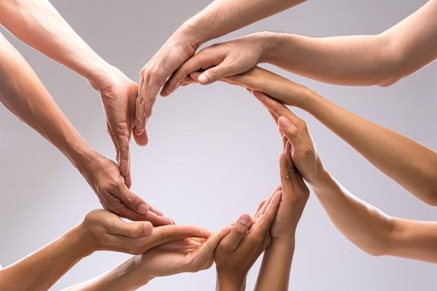

I DIRITTI UMANI NEGATI
EDUCAZIONE CIVICA
2024\2025
2’E LSU

Slide 2
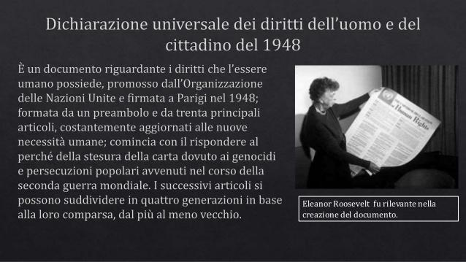

Slide 3

I DIRITTI UMANI VENGONO SEMPRE RISPETTATI NEL MONDO?
SCOPRIAMOLO INSIEME...

Slide 4
ARTICOLO 1
"Tutti gli esseri umani nascono liberi ed eguali in dignità e diritti. Essi sono dotati di ragione e di coscienza e devono agire gli uni verso gli altri in spirito di fratellanza"
CONCETTA E BRIGIDA

Slide 5
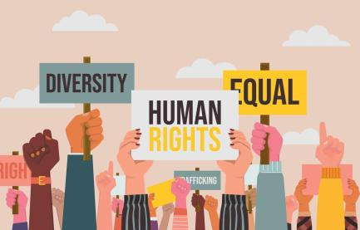
INTRODUZIONE
L’articolo 1 della Dichiarazione Universale dei Diritti Umani recita è il fondamento etico e filosofico dell’intera Dichiarazione e rappresenta un ideale universale, fondato sui principi di libertà, uguaglianza e fratellanza
ANALISI DELL'ARTICOLO 1
L'articolo stabilisce che ogni essere umano, indipendentemente dalla sua origine, dal suo sesso, dalla sua religione o dal suo status sociale, ha il diritto di essere libero e uguale agli altri. Questo principio deriva dai valori illuministi, che si opponevano alla discriminazione e all'oppressione.

Slide 6
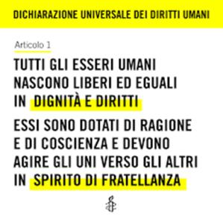
DI COSA PARLA L’ARTICOLO
-ABOLIZIONE DELLA SCHIAVITÙ: L’articolo si oppone al concetto stesso di schiavitù, che priva l’essere umano della libertà e dell’uguaglianza. La schiavitù, illegale nella maggior parte dei Paesi oggi, è una violazione diretta di questo principio.
- DIGNITÀ UMANA: La dignità è intrinseca a ogni individuo e non può essere messa in discussione. Essa rappresenta il valore intrinseco di ogni persona, indipendentemente da qualsiasi caratteristica o condizione. Spirito di fratellanza L’articolo invita a vivere in un clima di solidarietà e cooperazione, sottolineando l’importanza dei rapporti pacifici e del rispetto reciproco.

Slide 7
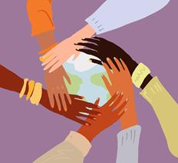
VIOLAZIONI E SFIDE MODERNE
Nonostante la portata universale dell'articolo 1, la sua applicazione è ancora lontana dall'essere realizzata in molte parti del mondo. Di seguito alcuni esempi di violazioni:1. Disuguaglianze economiche : Le enormi disparità economiche tra Paesi e all’interno degli stessi (ad esempio tra Nord e Sud del mondo) minano il principio di uguaglianza.2. Discriminazioni razziali e di genere : Fenomeni come l’apartheid in Sudafrica (fino al 1994) o la discriminazione contro le donne in molti Paesi sono chiari esempi di negazione della dignità e dell’uguaglianza.3. Conflitti e odio etnico : Le guerre civili (come quella in Ruanda nel 1994) hanno dimostrato l’assenza dello "spirito di fratellanza", con episodi di violenze che ignorano i diritti fondamentali.

Slide 8
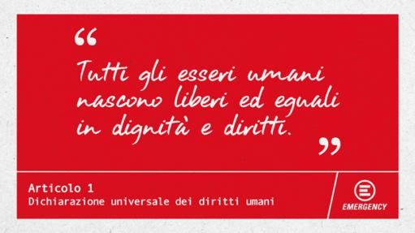
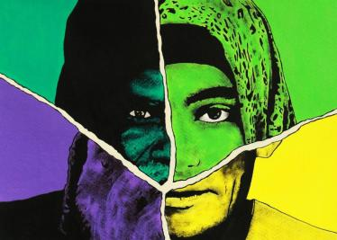
ATTUALITÀ
Negli ultimi decenni, diversi movimenti e iniziative globali hanno lavorato per avvicinarsi ai principi sanciti dall’articolo 1:Movimento Black Lives Matter : nato per combattere il razzismo sistemico, si ispira ai principi di uguaglianza e dignità. Conferenze internazionali sui diritti umani: come il Forum di Ginevra, che promuove la cooperazione tra i popoli.
L'articolo 1 rappresenta una base fondamentale per costruire società più giuste e inclusive. Sebbene le sue aspirazioni universali siano ancora un ideale lontano in molti contesti, esso continua a guidare i movimenti per la giustizia sociale e i diritti umani in tutto il mondo.

Slide 9
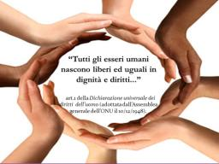
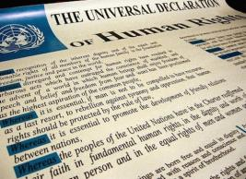
ARTICOLO 2
«La Repubblica riconosce e garantisce i diritti inviolabili, sia come singolo cittadino, sia come comunità. Ad ogni individuo spettano tuti i diritti e tutte le libertà enunciate nella presente dichiarazione, senza distinzione alcuna, per ragione di razza, colore, sesso, religione, lingua opinione politica, o di altro genere, origine nazionale sociale, ricchezza, nascita, o altre condizioni. Inoltre, non si farà alcuna distinzione fondata sullo statuto politico, giuridico internazionale del paese o territorio cui una persona appartiene, sia esso indipendente, sotto tutela, non autonomo o soggetto a qualsiasi limitazione di sovranità.»

Slide 10
In quali paesi viene applicato questo articolo?
Non in tutti i paesi del mondo questo articolo viene rispettato correttamente. Tra i paesi in cui questo articolo e più rispettato troviamo:
-Paesi nordici: questi paesi hanno una forte tradizione di uguaglianza basata sui diritti umani e sull’ inclusività.
-Canada e Nuova Zelanda: le politiche di accoglienza dei gruppi minoritari sono molto avanzate.
- Germania e Paesi Bassi: hanno leggi antidiscriminatorie rigorose e un forte impegno per l’uguaglianza sociale e religiosa.

Slide 11
Ci sono però paesi in cui questo articolo non viene rispettato:
-Afghanistan e Iran: i diritti umani, in particolare per le donne e le minoranze religiose sono gravemente violati.
-Cina: minoranze etniche come gli uguri subiscono discriminazioni e repressioni.
-Myanmar: la persecuzione dei Rohingya è un esempio emblematico di violazione dei diritti sanciti dall’Articolo 2.
-Russia: discriminazioni contro oppositori politici, comunità LGBTQ+ e minoranze etniche sono molto diffuse.

Slide 12
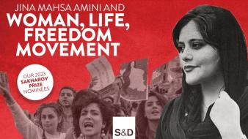
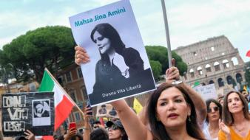
Il caso di Mahsa Amini
Il 13 settembre 2022, una donna curda iraniana Mahsa Amini è stata arrestata a Teheran dalla cosiddetta polizia «morale» iraniana, che regolarmente sottopone donne e ragazze ad arresti e detenzioni arbitrarie, torture e altri maltrattamenti per non aver rispettato l’obbligo discriminatorio di indossare il velo. Mahsa Amini è stata picchiata violentemente mentre veniva trasferita con la forza nel centro di detenzione di Vozara a Teheran. In poche ore è stata trasferita all’ospedale di Kasra dopo essere entrata in coma. È morta tre giorni dopo. Le autorità iraniane hanno annunciato indagini negando contemporaneamente qualsiasi illecito, ma questo non è bastato a fermare le numerose mobilitazioni della società civile dilagate su tutto il territorio nazionale.

Slide 13
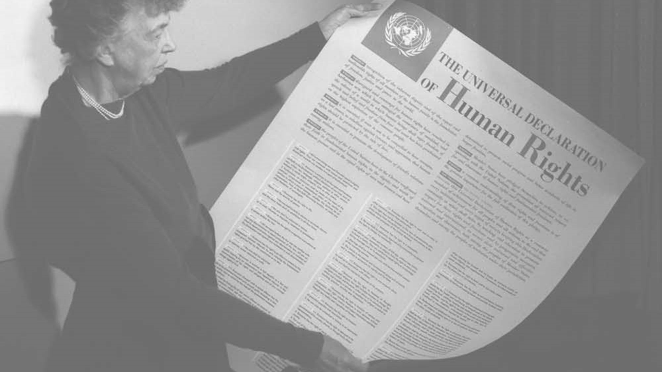
ARTICOLO 3
"Ogni individuo ha diritto alla vita, alla libertà
ed alla sicurezza della propria persona"
CHIARA E ANNACHIARA

Slide 14
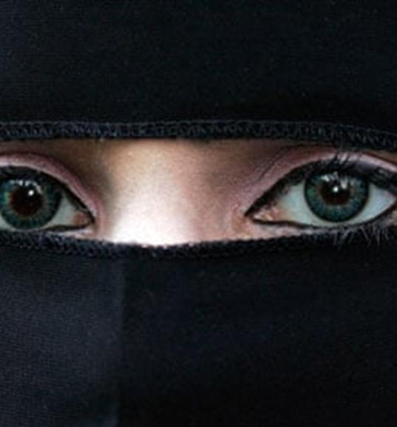
Il rispetto del diritto alla vita comporta la realizzazione di tutti i diritti umani e si persegue col rispetto dei principi democratici come la libertà dalle dittature e autoritarismi.
Un esempio sono le donne che In molti stati vengono private di molte libertà come quella di istruzione, di pensiero ….. In paesi come l' India e la Cina la preferenza per i figli maschi ha portato ad uno disequilibrio tra i sessi alla nascita, a causa degli aborti selettivi.

Slide 15
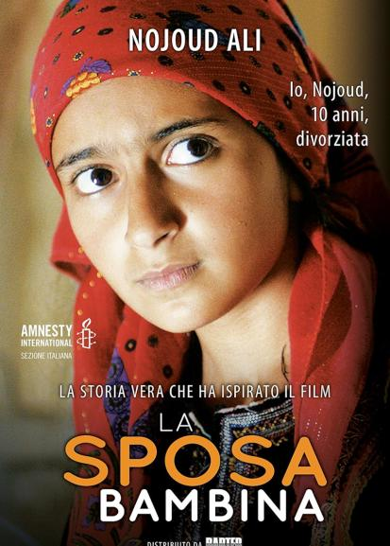
Ogni anno nel mondo 12 milioni di bambine e ragazze si sposano prima dei 18 anni, nella maggior parte dei casi sono matrimoni forzati con partner più grandi di loro.
Un esempio di quest'ultimo caso è una bambina di nome Nojoud, che a 10 anni, o forse anche meno, viene data in sposa a un uomo di trent' anni, essenzialmente per motivi economici.
Il marito promette di aspettare la pubertà, ma non mantiene la promessa; la violenta e la fa vivere come schiava.
Nojoud riesce a scappare e inizia una tenace battaglia contro le pratiche arcaiche della sua famiglia.
Questa storia è importante verso tutte quelle bambine obbligate a diventare donne adulte troppo presto.

Slide 16
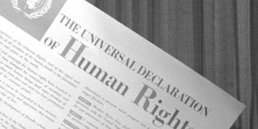
Articolo 4
della dichiarazione dei diritti umani ​
Nessun individuo potrà essere tenuto in stato di schiavitù o di servitù; la schiavitù e la tratta degli schiavi saranno proi- bite sotto qualsiasi forma.​
ARIANNA E ROBERTA

Slide 17
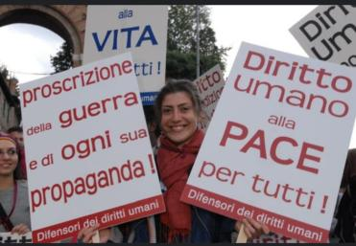
Cosa ci dice....​
Questo articolo vieta in modo assoluto qualsiasi forma di schiavitù o servitù, e condanna la tratta degli esseri umani. È un principio fondamentale che riconosce la dignità e la libertà di ogni individuo, affermando che nessuno può essere costretto a vivere in condizioni di schiavitù o essere oggetto di traffico umano. La Dichiarazione, con questa norma, si impegna a proteggere gli esseri umani da forme di sfruttamento.​

Slide 18
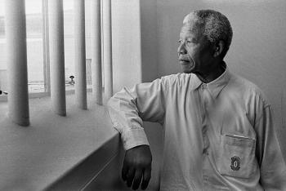
Nelson Mandela...​
Nelson Mandela è stato una figura di riferimento nella lotta contro l'apartheid in Sudafrica, ma anche un simbolo globale di libertà e giustizia. La sua vita e la sua battaglia contro l'oppressione e la discriminazione razziale lo rendono un rappresentante perfetto per i principi di libertà e dignità sanciti nell'Articolo 4. Anche se la sua lotta si è concentrata principalmente sul razzismo e sull'apartheid, il suo impegno per la liberazione degli oppressi e la sua esperienza personale di prigionia e ingiustizia lo collegano anche ai temi della schiavitù e della privazione dei diritti umani.​

Slide 19
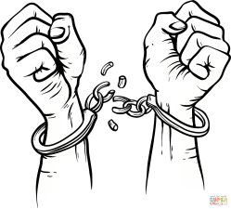
Simbolo importante....​
Le catene spezzate​
Le catene spezzate sono un potente simbolo di liberazione, resistenza e vittoria contro l'oppressione. Rappresentano il momento in cui una persona o un gruppo è liberato dalla schiavitù, un legame fisico ma anche simbolico di sofferenza e privazione di libertà. Questo simbolo è stato ampiamente utilizzato nei movimenti abolizionisti e nei diritti civili, soprattutto in riferimento alla lotta contro la schiavitù, ma anche in contesti moderni, per simboleggiare la liberazione da qualsiasi forma di oppressione.​
​

Slide 20
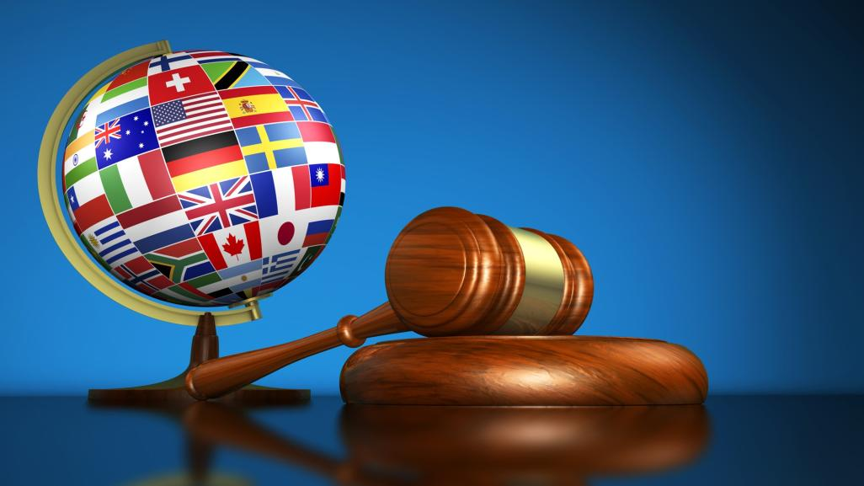
ART. 3 (Diritto alla vita) E 5 (Divieto della tortura) DELLA DICHIARAZIONE UNIVERSALE DEI DIRITTI UMANI
SOFIA E VANESSA

Slide 21
Articolo 5 della Dichiarazione
Universale dei Diritti Umani:
“Nessun individuo potrà essere sottoposto a tortura o a
trattamento o a punizione crudeli, inumani o degradanti.”
GIORGIA E CATERINA

Slide 22
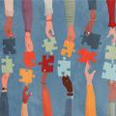
Questo articolo sancisce un principio universale fondamentale:
la tutela della dignità e dell’integrità fisica e psicologica di ogni persona, indipendentemente dalle circostanze. È una garanzia che le istituzioni e gli stati dovrebbero rispettare per proteggere gli individui, in particolare quelli più vulnerabili, da ogni forma di abuso, umiliazione e ingiustizia.
Tuttavia, la storia di Stefano Cucchi dimostra come, in alcuni casi, questi principi universali possano essere ignorati, con conseguenze tragiche.

Slide 23

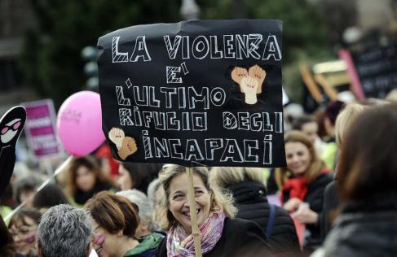
VIENE CONDANNATA QUALSIASI FORMA DI VIOLENZA, SIA CORPOLARE CHE MORALE CHE METTE IN PERICOLO LA LIBERTA’ INDIVIDUALE .
QUANDO SI PARLA DI LIBERTA’ SI FA RIFERIMENTO SIA A QUELLA FISICA CHE ETICA, PERCHE’ SI CERCA DI TUTELARE ANCHE QUEGLI INDIVIDUI CHE PRESENTANO UNA SFERA PSICOLOGICA FRAGILE

Slide 24
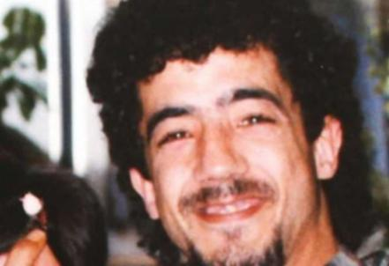
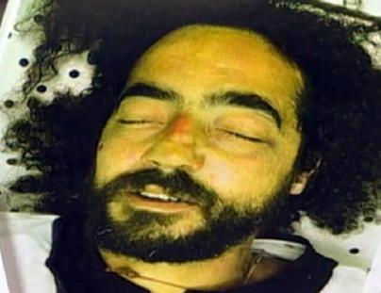
IL CASO DI GIUSEPPE UVA
GIUSEPPE UVA ERA UN CITTADINO DI VARESE CHE, NELLA NOTTE DEL 13 E IL 14 GIUGNO 2008, VENNE PORTATO IN CASERMA PER AVER SPOSTATO DELLE BARRIERE STRADALI. RIMASE LI’ PER ORE E SUCCESSIVAMENTE VENNE PORTATO IN OSPEDALE, DOVE MORI’ POCO DOPO. LA VICENDA SOLLEVO’ SOSPETTI SU UN POSSIBILE USO DI VIOLENZA DURANTE IL PERIODO TRASCORSO IN CASERMA E SU UN TRATTAMENTO ARBITRARIO NON ADEGUATAMENTE MOTIVATO.

Slide 25

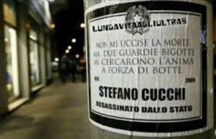
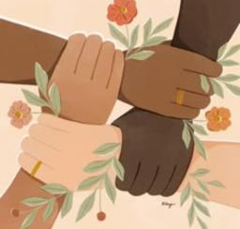
cosa ci lascia questa tragica storia?
La storia di Stefano Cucchi ha messo in luce non solo il fallimento delle istituzioni nel garantire i diritti fondamentali, ma anche la presenza di comportamenti violenti e degradanti da parte di coloro che avrebbero dovuto tutelare la sua sicurezza. La vicenda ha evidenziato come il trattamento disumano possa assumere molte forme: non solo la violenza fisica, ma anche la negligenza, l’indifferenza e il silenzio.

Slide 26
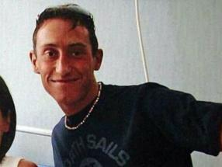
STEFANO CUCCHI
Arrestato il 15 ottobre 2009 per possesso di droga, Stefano fu trattenuto in custodia cautelare. Durante il periodo di detenzione, subì violenze fisiche
documentate dalle numerose lesioni riportate sul suo corpo, tra cui fratture e gravi contusioni che dimostrano le percosse subite. Nonostante le sue condizioni di salute peggiorassero visibilmente, non gli venne garantita un’assistenza medica adeguata. Questa combinazione di abusi fisici e negligenza medica aggravò ulteriormente la sua sofferenza, conducendolo
alla morte il 22 ottobre 2009, all’età di soli 31 anni. La vicenda di Stefano non è solo un caso di abuso di potere e di violenza istituzionale, ma anche una storia di indifferenza e mancato rispetto per i diritti fondamentali, che ha sconvolto l’opinione pubblica e acceso un dibattito cruciale sui diritti umani e sulle responsabilità dello Stato.

Slide 27
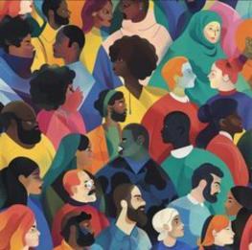
in conclusione…
L’Articolo 5 non è solo un principio astratto, ma un diritto che
deve essere difeso e applicato per prevenire tragedie simili.
La storia di Stefano Cucchi continua a ricordarci quanto sia
fondamentale vigilare affinché nessuno sia sottoposto a
violenze, torture o trattamenti degradanti. Ci insegna
l’importanza di ascoltare e credere a chi denuncia abusi, di non
ignorare mai una richiesta di aiuto. Solo così potremo evitare che simili tragedie si ripetano e onorare la memoria di chi, come Stefano, non è stato protetto da un sistema che avrebbe dovuto garantirgli sicurezza e giustizia.

Slide 28

ARTICOLO 9
L'articolo 9 della Dichiarazione Universale dei Diritti Umani, adottata dall'Assemblea Generale delle Nazioni Unite il 10 dicembre 1948, recita: "Nessuno può essere arbitrariamente arrestato, detenuto o esiliato . "Questo articolo si riferisce al diritto alla libertà e alla sicurezza personale. In pratica, protegge gli individui dal rischio di essere arrestati o detenuti senza un giusto motivo, e garantisce che nessuno possa essere esiliato o costretto a lasciare il proprio paese senza una giusta causa legale. L'articolo sottolinea quindi l'importanza di procedimenti legali chiari e giusti, per prevenire abusi da parte degli Stati o delle autorità nei confronti dei cittadini.
CLAUDIA

Slide 29
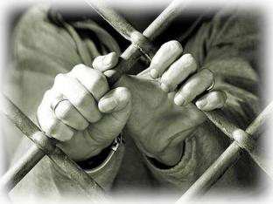
L'Articolo 9 della Dichiarazione Universale dei Diritti Umani stabilisce che ogni individuo ha il diritto di essere protetto contro arresti, detenzioni e esili arbitrari. In altre parole, nessuno può essere arrestato o imprigionato senza una giusta causa e senza un processo legale adeguato. L'articolo garantisce che ogni persona arrestata abbia il diritto di essere informata dei motivi dell'arresto e di essere giudicata in modo equo da un tribunale imparziale. Inoltre, vieta l'esilio forzato senza motivazioni legittime. L'obiettivo principale di questo articolo è proteggere l'individuo dall'abuso di potere da parte delle autorità, garantendo la libertà e la sicurezza personale in conformità con la legge.

Slide 30
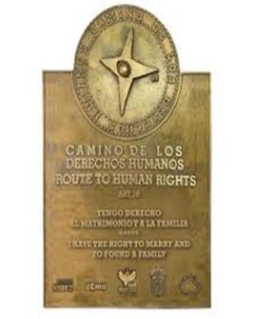
ARTICOLO 16
L'Articolo 16 della Dichiarazione Universale dei Diritti dell'Uomo (DUDU) riguarda il diritto al matrimonio e alla famiglia.
1. Uomini e donne, in età adatta, hanno il diritto di sposarsi e di fondare una famiglia, senza alcuna limitazione di razza, cittadinanza o religione. Essi hanno eguali diritti riguardo al matrimonio, durante il matrimonio e all’atto del suo scioglimento.
2. Il matrimonio può essere concluso solo con il libero e pieno consenso dei futuri coniugi.
3. La famiglia è il nucleo naturale e fondamentale della società e ha diritto ad essere protetta dalla società e dallo Stato.
GIADA

Slide 31
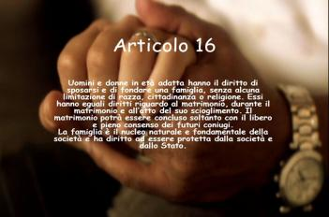
L’Articolo 16 sancisce il diritto universale al matrimonio e alla famiglia, stabilendo alcuni principi fondamentali:
1. Uguaglianza di diritti – Uomini e donne devono avere gli stessi diritti in materia di matrimonio, sia durante l’unione sia in caso di separazione o divorzio.
2. Libertà di scelta – Il matrimonio deve avvenire solo con il consenso pieno e libero delle persone coinvolte, escludendo quindi qualsiasi forma di matrimonio forzato.
3. Tutela della famiglia – La famiglia è considerata il nucleo centrale della società e deve essere protetta dalle istituzioni pubbliche.
Questi principi sono oggi alla base delle legislazioni sulla famiglia in molti Stati del mondo, sebbene ci siano ancora Paesi in cui la parità di genere e la libertà matrimoniale siano limitate da norme culturali o religiose.

Slide 32

Impatto e Applicazione dell’Articolo 16 nel Mondo:
Diritti delle donne: In molti paesi l'Articolo 16 ha contribuito a migliorare i diritti delle donne nel matrimonio, eliminando discriminazioni legali come l’obbligo di obbedienza al marito o il divieto di divorzio per le donne.
Matrimoni forzati e precoci: Nonostante la Dichiarazione, ancora oggi in alcune parti del mondo, specialmente in Africa e Asia, milioni di ragazze sono costrette a sposarsi senza il loro consenso. Matrimonio tra persone dello stesso sesso: L'Articolo 16 parla di "uomini e donne" senza specificare se il matrimonio debba avvenire tra persone di sesso opposto. Per questo, nei paesi che hanno legalizzato il matrimonio tra persone dello stesso sesso, il principio di uguaglianza è stato reinterpretato per includerli.
L’Articolo 16 della Dichiarazione Universale dei Diritti dell'Uomo rappresenta una pietra miliare per il diritto al matrimonio e alla famiglia. Tuttavia, la sua applicazione varia nei diversi paesi del mondo, dimostrando che il cammino per l'uguaglianza e la piena libertà matrimoniale è ancora in corso.

Slide 33
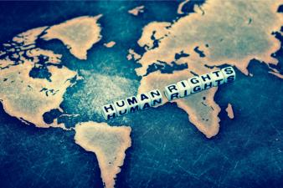
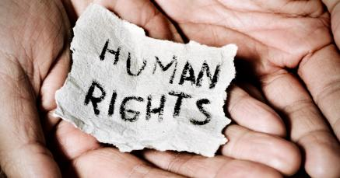
Ogni diritto umano è una promessa di dignità, e nessuna libertà dovrebbe essere negata a chiunque ovunque nel mondo

